Slide 1
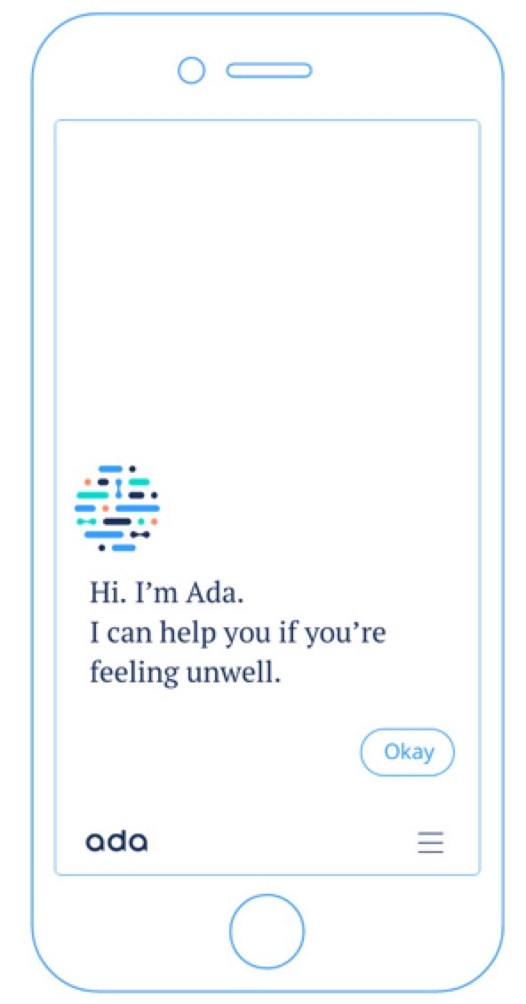

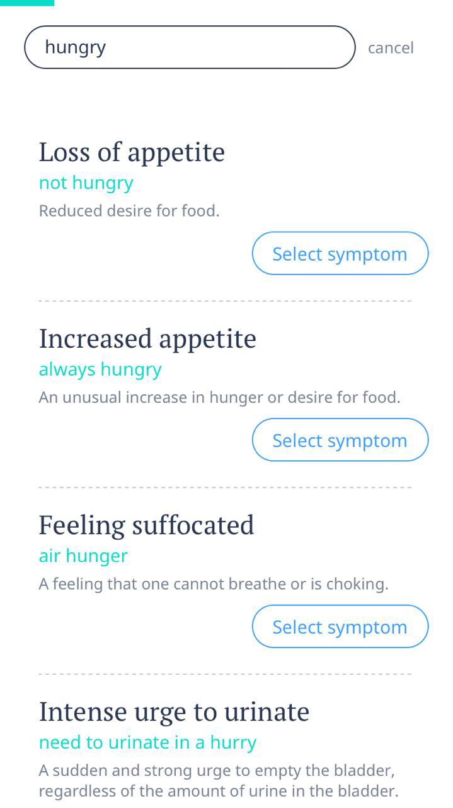
Ada
对话式人机交互的医疗信息知识图谱，点击/搜索为主，不包括NLP

Slide 2
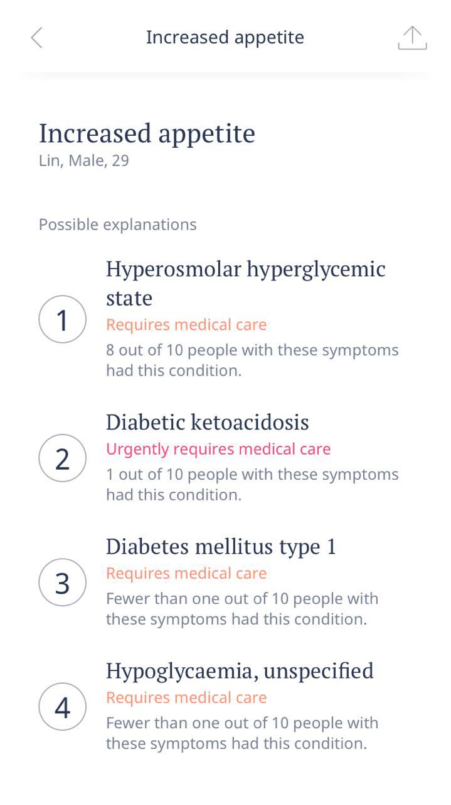
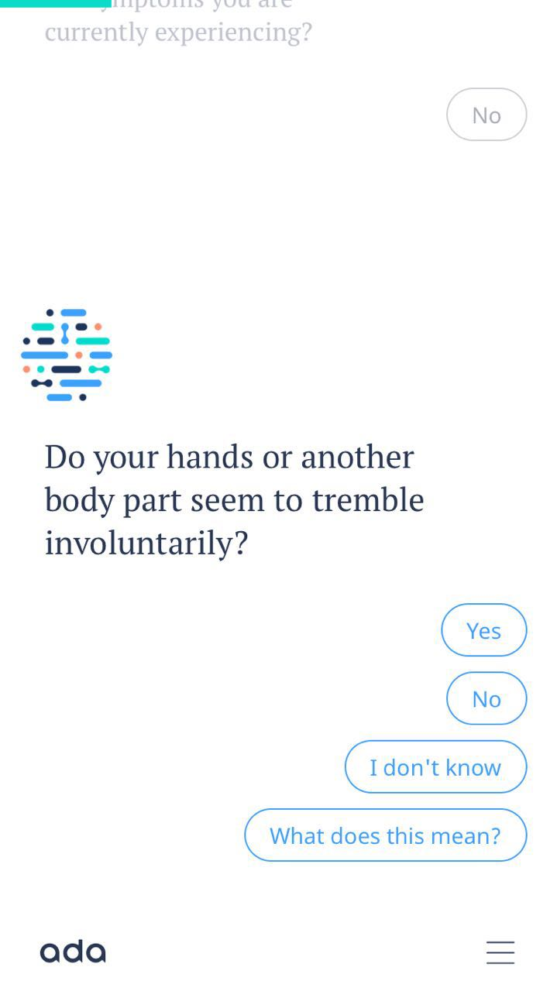
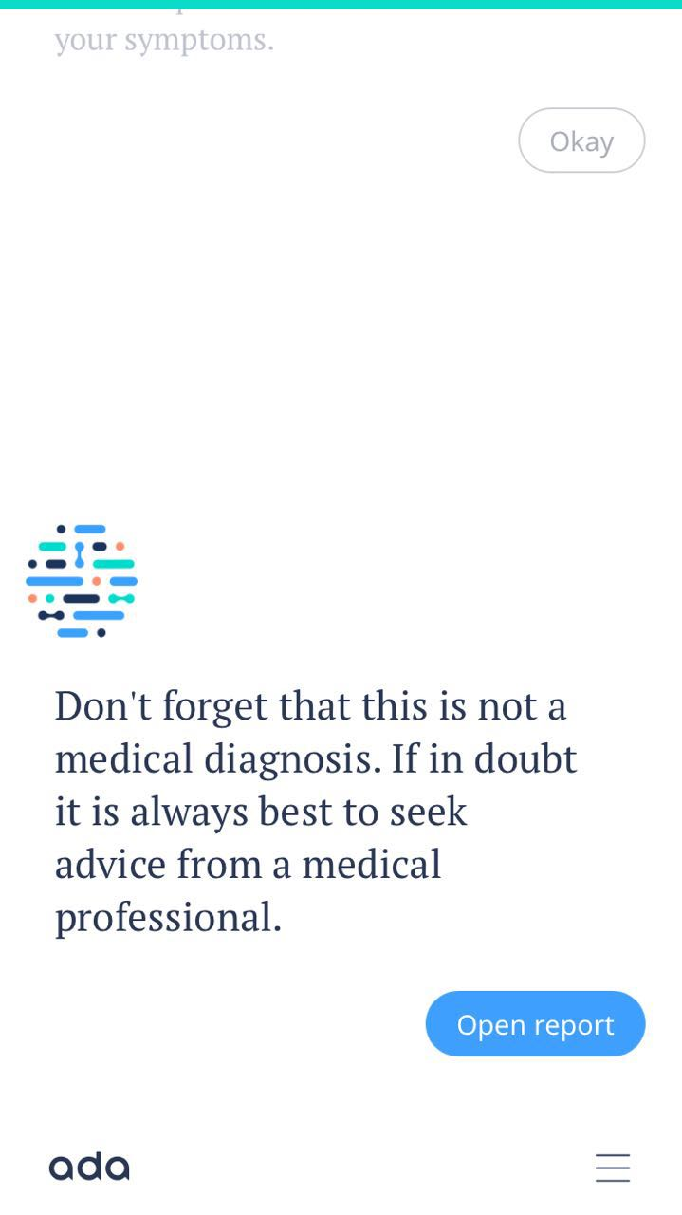
Ada
通过用户对于多个问题的回答交叉选择相应症状，并将每个用户的历史记录作为特征进行学习，增长难点在于背后知识图谱的拓宽和纵深

Slide 3
Ada
iOS store 健康类排名 | 地区 | 国家数量
1 | 牙买加、阿尔巴尼亚、巴基斯坦、不丹、安哥拉、肯尼亚、马拉维、尼日利亚、坦桑尼亚、特立尼达和多巴哥 | 10
2 - 10 | 美国、巴拿马、爱沙尼亚、保加利亚、匈牙利、菲律宾、柬埔寨、尼泊尔、斯里兰卡、新西兰、阿尔及利亚、埃及、马达加斯加、南非、沙特阿拉伯、印度、乌干达、约旦等 | 40
11-20 | 新加坡、比利时、葡萄牙、希腊、蒙古、开曼群岛、斯洛伐克、塞浦路斯、文莱、津巴布韦等 | 19
21-50 | 韩国、加拿大、爱尔兰、奥地利、冰岛、丹麦、挪威、瑞典、瑞士、乌克兰、泰国、印尼等 | 35
Ada在经济欠发达地区成为高排名的健康类app，说明当前医疗信息高度不对称。在医疗信息、知识图谱等数据层面的创新可以为用户提供价值

